Slide 1
Направление «Лингвистика» профиль «Перевод и переводоведение»
Кафедра перевода и прикладной лингвистики

Slide 2
ЕГЭ:
Английский язык
Русский язык
Литература или обществознание

Slide 3
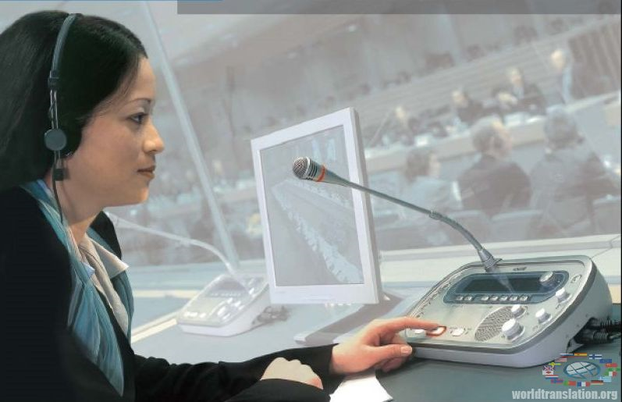
Профессия – переводчик!

Slide 4
Перевод в современном мире:
Преобладает информативный (специальный) перевод
Востребован устный перевод
Популярен синхронный перевод
В переводческом процессе используются новые технологии (электронные словари, компьютерные переводческие программы)

Slide 5
Подготовка переводчиков на кафедре перевода и прикладной лингвистики
Введение в профессию переводчика
(1 курс)
Практический курс перевода (1-4 курсы) - первый иностранный язык
Практический курс перевода (2-4 курсы) - второй иностранный язык
Введение в теорию перевода (3 курс)
Теория и практика перевода (3-4 курсы)

Slide 6
Практический курс перевода
перевод в бытовой коммуникации (1-2 курсы)
перевод в деловой коммуникации (3 курс)
перевод аудиовизуальных текстов (кинофильмов) (3 курс)
перевод в общественно-политической коммуникации (4 курс)
перевод и публичное выступление (4 курс)

Slide 7
Связь кафедры с другими ВУЗами
С.-Петербургский государственный университет
Нижегородский государственный лингвистический университет
Университет штата Техас, США, г. Остин
Университет Sacred Heart, г. Фэрфилд, США, шт. Коннектикут

Slide 8
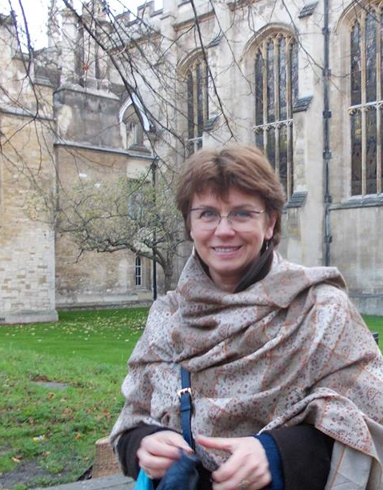
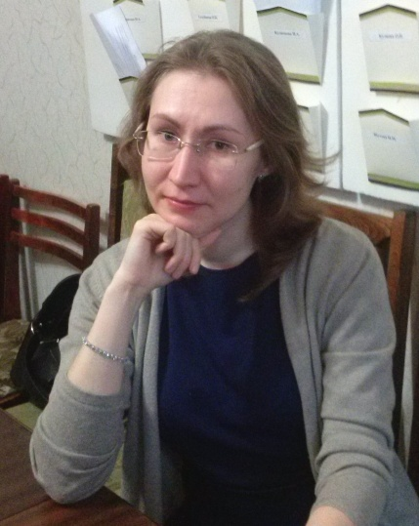
Академическое сотрудничество
А. Л. Онищенко (Schlate) Университет Sacred Heart (США)
И. А. Лекомцева
С.-Петербургский университет

Slide 9
Конкурс на лучшее публичное выступление (организаторы и победители конкурса с сертификатами, полученными из США)

Slide 10
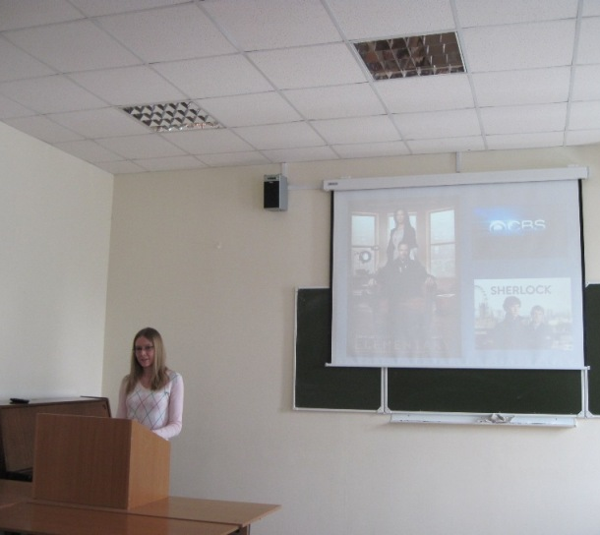
Научная работа студентов

Slide 11
Области научных исследований студентов
Новые информационные технологии в лингвистике и автоматизированные системы перевода
Проблемы перевода художественных текстов
Перевод в рекламной коммуникации
Проблемы перевода аудиовизуальных текстов
Культурологические аспекты перевода
Проблемы перевода публичного выступления
Перевод в сфере политической коммуникации

Slide 12
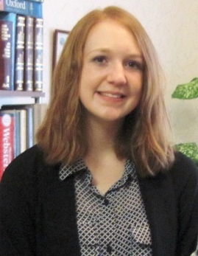
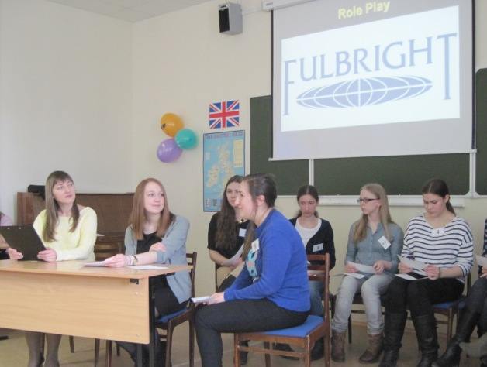
ЗАРУБЕЖНЫЕ ПРЕПОДАВАТЕЛИ на кафедре (с 2002 по 2020 г. – 8 преподавателей)
Рейчел Майерс (2014-2015 уч. год)

Slide 13
Мэтью Орр (2017-2018 уч. год)

Slide 14
Абигейл Гипсон (2019-2020 уч. год)

Slide 15
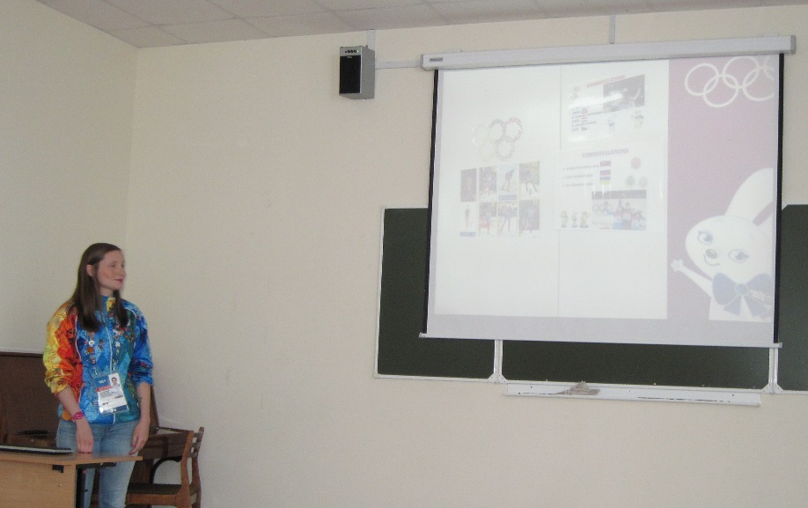
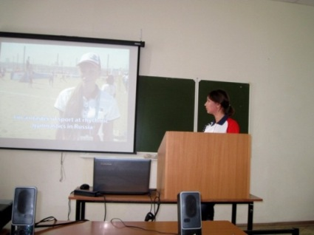
ПЕРЕВОДЧЕСКАЯ ПРАКТИКА
Базы практики:
Концерн «Калашников»
Городская дума г. Ижевска
ОАО «Ува-молоко»
Ижевская государственная медицинская академия
Дом-музей П.И. Чайковского
бюро переводов
колл-центры и др.

Slide 16
Перевод зарубежных сайтов

Slide 17
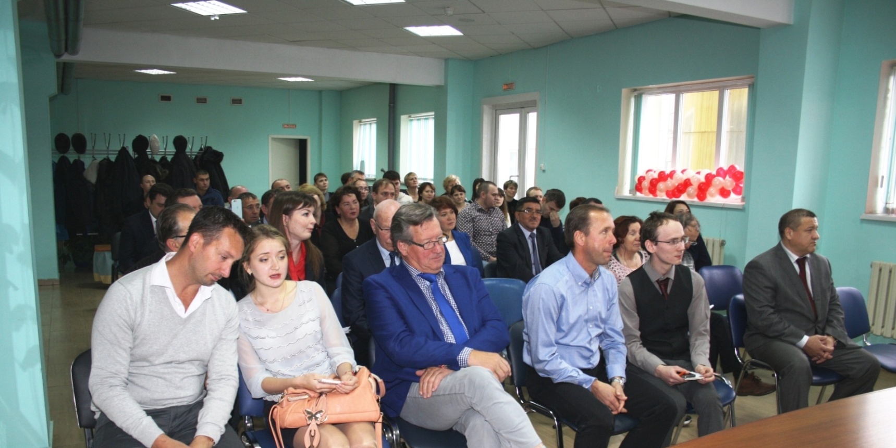
Переводческая практика ОАО «Ува-молоко»

Slide 18
Места работы наших выпускников:
бюро переводов,
представительства зарубежных компаний,
отделы внешних связей на предприятиях,
высшие учебные заведения,
банки,
туристические агентства,
рекламные агентства,
круизные лайнеры и др.

Slide 19
НАШИ ВЫПУСКНИКИ
Екатерина Сивкова
(выпуск 2007 г.)
МИД РФ, департамент
лингвистического
обеспечения,
переводческая служба ООН,
Нью-Йорк (с 2017 г.)

Slide 20
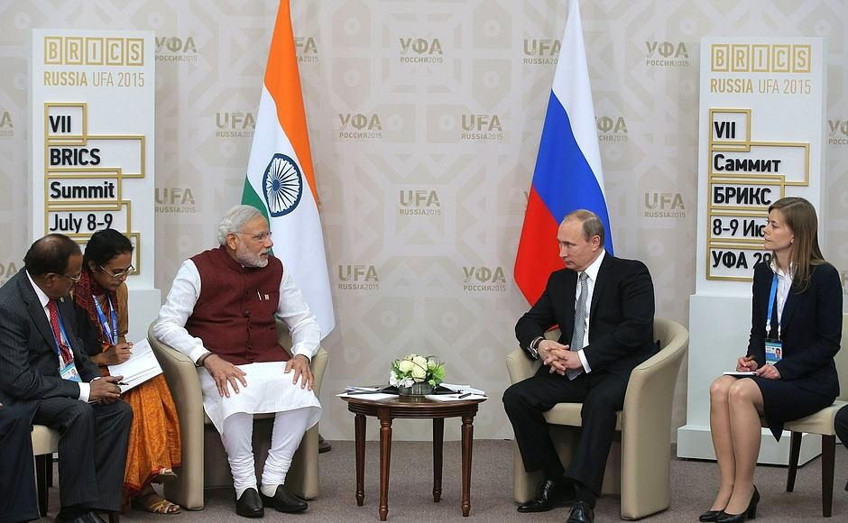
Уфа - 2015

Slide 21
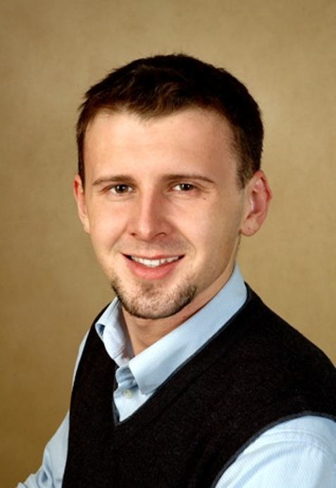
Алексей Галущак (выпуск 2004 г.)
Горнодобывающая компания «ПОЛЮС», начальник отдела переводов,
г. Москва

Slide 22
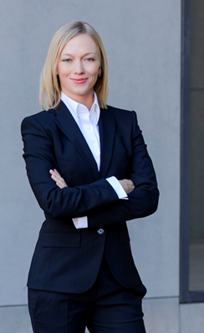
Надежда Оберкампф (Малашина), выпуск 2004 г.
2009 Последипломное образование в Университете Гамбурга (квалификация устного и письменного переводчика для работы в судах и официальных учреждениях Германии).
2014 Основание компании «MEDLEXIS»

Slide 23
Александр Пестерев (выпуск 2005 г.), директор департамента переводов в компании BPC Engineering, г. Москва

Slide 24
Гузалия Садыкова (выпуск 2012 г.) зам. ген. директора компании АйТи Авиа, С.Петербург
работала на
саммите G20 в
международном
пресс-центре

Slide 25
Ильнара Исламова (выпуск 2014 г.) начальник отдела внешнеэкономической деятельности ОАО «Ува-молоко»

Slide 26
Переводчики в Ижевске
ОАО ЭМЗ Купол
НПО «Компьютер»
Металлургический завод
ЗАО «Корпорация «Аксион»
Автозавод
Ижмаш
Национальная библиотека (переводчик-библиотекарь)
Компания ELMA (переводчик и технический писатель)

Slide 27
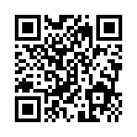
Кафедра перевода и прикладной лингвистики (английский и немецкий языки)
II корпус УдГУ, ауд. 309 (англ. яз.), ауд. 331 (немецк. яз.)
Зав. кафедрой: Борисенко Юлия Александровна, к.ф.н., доцент
Тел. 916-178
Мы в VK: «Я будущий переводчик | УдГУ»//vk.com/public199845840
#КафедраПереводаУдГУ

